Slide 1

Tag 3: GitOps, Docker in der Entwicklung und Deployment-Strategien
19.06.2024, Daniel Krämer & Malte Fischer

Slide 2
Agenda
Tag 1 – Einführung in Git und GitLab, Git-Workflow im Team
Einführung & Kursüberblick
Grundlagen von Git
Git Rebase und Merge-Strategien
Git Remote
Grundlagen von GitLab
Git-Workflow im Team
Tag 2 – Vertiefung Git-Workflow, CI/CD & GitLab CI
Gitflow-Workflow
Tags, Releases & deren Verwaltung
GitLab-Runner
Einführung in GitLab CI/CD & gitlab.yml
Tag 3 – GitOps, Docker in der Entwicklung und Deployment-Strategien
GitOps Grundlagen
Lokale Entwicklung mit Docker
Container/Docker-Registry
Erstellen von Release- und Tagged-Images
Möglichkeiten des Deployments & Verwaltung von Konfiguration
Abschlussübung & Diskussion

Slide 3
Agenda
Tag 1 – Einführung in Git und GitLab, Git-Workflow im Team
Einführung & Kursüberblick
Grundlagen von Git
Git Rebase und Merge-Strategien
Git Remote
Grundlagen von GitLab
Git-Workflow im Team
Tag 2 – Vertiefung Git-Workflow, CI/CD & GitLab CI
Gitflow-Workflow
Tags, Releases & deren Verwaltung
GitLab-Runner
Einführung in GitLab CI/CD & gitlab.yml
Tag 3 – GitOps, Docker in der Entwicklung und Deployment-Strategien
GitOps Grundlagen
Lokale Entwicklung mit Docker
Container/Docker-Registry
Erstellen von Release- und Tagged-Images
Möglichkeiten des Deployments & Verwaltung von Konfiguration
Abschlussübung & Diskussion

Slide 4
Docker
Lokale Entwicklung mit

Slide 5

Lokale Entwicklung mit Docker
Was ist Docker?
Containerisierung von Software
Isolierte Laufzeitumgebung
Eigenes Netzwerk
Hilft beim Bauen, Veröffentlichen und Ausführen
Verringert die Arbeit für Umgebungsmanagement und –konfiguration
Nutzt Linux-Boardmittel (u.a. cgroups)
Notes:
Vielleicht auch darauf eingehen warum Docker?
Produktion und Entwicklungsumgebungen zueinander anpassen
Mit Docker aufsetzen funktioniert in jeder Docker Umgebung gleich.

Slide 6
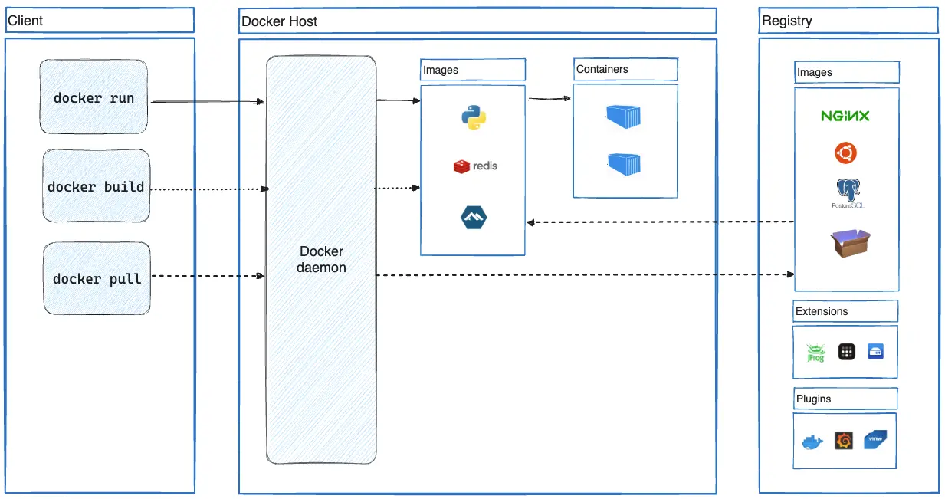
Lokale Entwicklung mit Docker
Docker Infrastruktur
https://docs.docker.com/get-started/overview/
Notes:
Grundaufbau der Software, wird näher darauf eingegangen

Slide 7
Lokale Entwicklung mit Docker
Docker Host
Runs Docker Daemon (Aufruf: dockerd)
Überwacht Docker-Objekte (Container, Images, Networks)
Hört auf Docker API Anfragen
Kann mit anderen Daemons kommunizieren
Notes:
Daemon is ein Hintergrund Prozess der meist nicht direkt mit dem User interagiert. Oft endet der Name mit D Docker Host kann auf der gleichen Maschine laufen wie der Client, muss aber nicht.

Slide 8
Lokale Entwicklung mit Docker
Docker Client
Primärer Ansprechpunkt für Docker (Aufruf: docker)
Sendet Anweisungen an Docker Host
Kann mit mehr als einem Host kommunizieren
Separater Client für Docker Compose
Docker Client
Docker CLI
Docker API
Docker Host
Docker Daemon
Notes:
Auf Docker Compose wird später näher eingegangen
Kommunizierung mittels REST, UNIX sockets oder ein Netzwerkinterface

Slide 9
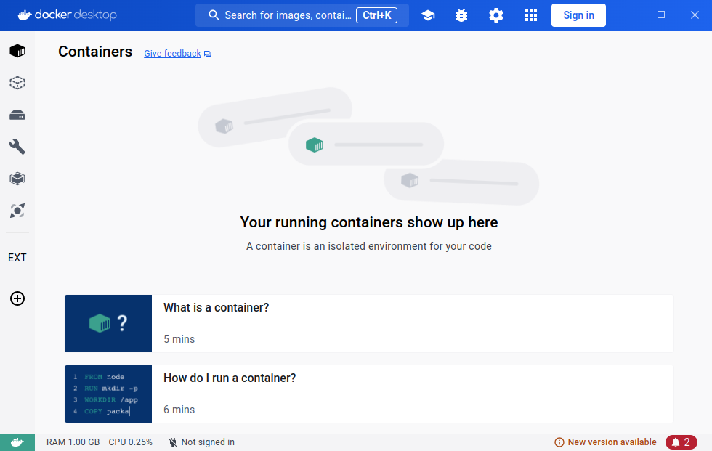
Lokale Entwicklung mit Docker
Docker Desktop
Graphische Benutzeroberfläche
Freeware, aber nicht OpenSource
Beinhaltet
Docker Daemon
Docker Client
Docker Compose
Docker Content Trust
Anbindung an Kubernetes
Credentials Helper
Notes:
Nützlich zum Debuggen, Testen und Visualisieren. Gleiche Funktionalität wie die Konsolensoftware
Enthält alles, was für die lokale Entwicklung nötig ist

Slide 10
Lokale Entwicklung mit Docker
Docker Infrastruktur
Notes:
Images, Container und Registries sind die Wichtigsten Komponenten
Sie werden auf den nächsten Folien beschrieben

Slide 11

Lokale Entwicklung mit Docker
Was ist ein Container?
Virtuelle Umgebung für Software
Klein und leichtgewichtig
Abgekapselt
Eigenes Dateisystem
Performant
Betriebssystemunabhängig
Warum keine VM?
Weniger Speicherplatz
MB im Vergleich zu GB
Schnelleres Startup für Scaling
Sekunden im Vergleich zu Minuten
Performanter
Notes:
Bild von unsplash.com
Daten innerhalb eines Containers werden mit dem Container gelöscht Container mehrere 100MB Starten meistens innerhalb einiger Sekunden Gut um schnell mehr Kapazität zu starten wenn man schnell skalieren muss Container können in einem Netzwerk deutlich einfacher miteinander kommunizieren als VMs Brauchen etwas weniger resourcen

Slide 12
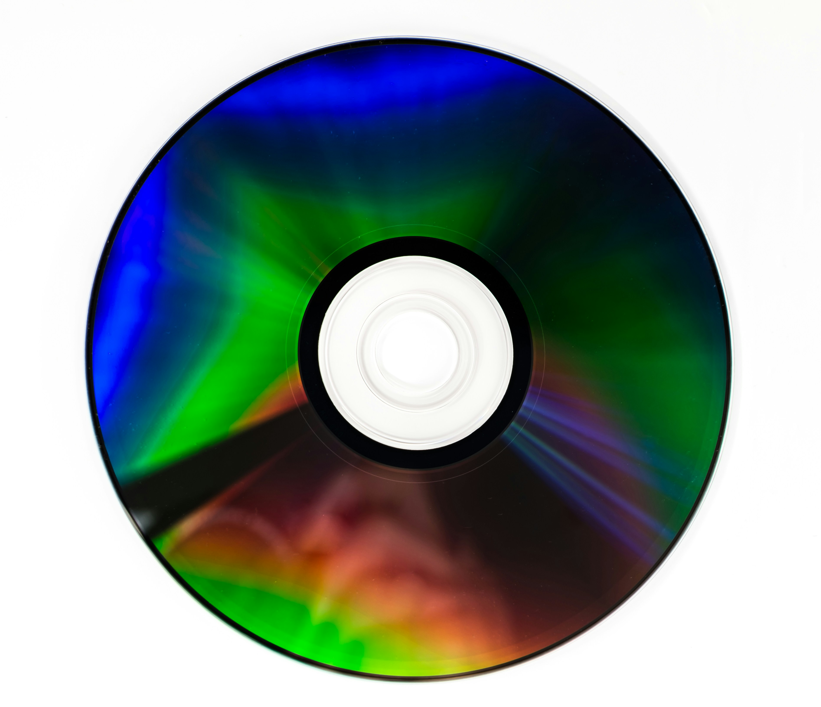
Lokale Entwicklung mit Docker
Was ist ein Image?
„Bauanleitung für Container“
Ein Image, viele Container
Werden in Schichten gebaut
Basieren auf anderen Images
Notes:
Bild von unsplash.com Ähnlich zu einem VM-Image aber deutlich kleiner. Meist sehr minimalistisch, es ist wirklich nur das installiert was gebraucht wird.

Slide 13

Lokale Entwicklung mit Docker
Docker Registries
Remote Storage für Images
Können mit Tags gepusht und gepullt werden
Öffentliche Registries (z.B. DockerHub)
Private Registries können selbst gehostet werden
Registry
Notes:
Container können vom Entwickler gepuscht und via Cloud in Produktion gepullt und gestartet werden
Push via CD

Slide 14

Lokale Entwicklung mit Docker
Lokale Entwicklung mit Docker
Installation
Plattformabhängig
Anleitungen in der Dokumentation
https://docs.docker.com/desktop/install/linux-install/
https://docs.docker.com/desktop/install/windows-install/
https://docs.docker.com/desktop/install/mac-install/
Notes:
Bild generiert mit deepai.org Installation ist sehr unterschiedlich aber sehr gut dokumentiert.

Slide 15
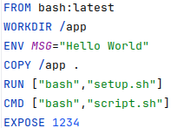
Lokale Entwicklung mit Docker
Erstellen von Images
Definition mittels Dockerfile
Definiert die einzelnen Schichten
Ähnlich wie ein Script
Notes:
Einzelne schritte dieses Beispiels werden genauer durchgegangen Schichten und Caching wird später weiter erläutert

Slide 16
Lokale Entwicklung mit Docker
FROM <Image>
Basis für das neue Image
Kann lokal oder in Registry sein
Optional
Wenn fehlt, wird das Image „scratch“ als Basis verwendet
Nur eine Basis pro Dockerfile

Slide 17
Lokale Entwicklung mit Docker
WORKDIR <Directory>
Setzt Arbeitsverzeichnis
Alle Befehle werden hier ausgeführt

Slide 18
Lokale Entwicklung mit Docker
ENV <Name>=<Value>
Setzt Umgebungsvariablen
Beliebig viele pro Command
ENV <Name1>=<Value1> <Name2>=<Value2> …

Slide 19
Lokale Entwicklung mit Docker
COPY <Source> <Destination>
Kopiert Dateien und Verzeichnisse in den Container
Destination ist relativ zum Arbeitsverzeichnis

Slide 20
Lokale Entwicklung mit Docker
RUN <Command>
Führt einen Befehl aus
Wird einmalig beim Bauen des Images ausgeführt
RUN <Command>
RUN [<Program>,<Param1>, …]

Slide 21
Lokale Entwicklung mit Docker
CMD <Command>
Gibt den Standardstartbefehl an
Wird standardmäßig beim Containerstart ausgeführt
Nur ein CMD pro Image!
Wenn mehr als eins, wird das letzte ausgeführt
CMD <Command>
CMD [<Program>,<Param1>, …]

Slide 22
Lokale Entwicklung mit Docker
EXPOSE <Port>
Öffnet einen Port des Containers nach außen
Muss einem Host Port zugewiesen werden
Notes:
Für das Demo Projekt nicht notwendig, aber wird oft gebraucht.

Slide 23
Lokale Entwicklung mit Docker
Allgemein
Dockerfiles heißen standardmäßig „Dockerfile“
Keine Dateiendung
Können anders heißen
Zusätzliche Funktionalität: siehe Dokumentation
Einzelne Schichten werden gecached
https://docs.docker.com/reference/dockerfile/
Notes:
Anderer Dateiname muss beim build command angegeben werden.
Das Image wird nach jeden schritt (jeder layer) gecached. Nur wenn sich ein schritt verändert wird dieser (und alle danach) neu gebaut.

Slide 24

Lokale Entwicklung mit Docker
Generiert mit Imgflip.com

Slide 25
Lokale Entwicklung mit Docker
Erstellen von Images
docker build: Befehl zum Bauen von Images
-t <tagname>: Gibt erstelltem Image einen Tag
<directory>: Verzeichnis des Dockerfiles
Dockerfile namens „Dockerfile“ im Verzeichnis
docker build [-t <tagname>] <directory>
docker build -t example .
Notes:
-f differentfile.file um eine anders benannte Datei zu benutzen

Slide 26
Lokale Entwicklung mit Docker
Erstellen von Containern
Container haben Namen und ID zur Identifikation
mit --name können Container explizit benannt werden
Viele weitere Optionen je nach Image und Applikation
mit -d können Container im Hintergrund gestartet werden
docker run <Image> [--name <Name>]
docker create <Image> [--name <Name>]
docker run myimage:latest --name example
Notes:
run erstellt und startet Container direkt
create erstellt nur den Container
Container bekommen Namen zugewiesen
Flag -d (detached) benutzen, um Container im Hintergrund zu starten
Images und Container können in der Docker Desktop GUI sehr einfach verwaltet werden. Für Debugging sehr angenehm

Slide 27
Lokale Entwicklung mit Docker
Starten von Containern
Kann mit ID oder Name identifiziert werden
docker start <Identifier | Name>
docker start example

Slide 28
Lokale Entwicklung mit Docker
Stoppen von Containern
Kann mit ID oder Name identifiziert werden
Stop resultiert in SIGTERM
Kill resultiert in SIGKILL
Wenn möglich stop benutzen
docker stop <Identifier | Name>
docker kill <Identifier | Name>
docker stop example
Notes:
SIGTERM Gibt dem Programm Möglichkeit zu reagieren und sich selbst Ordnungsgemäß zu stoppen SIGKILL würgt den Prozess sofort ab

Slide 29
Lokale Entwicklung mit Docker
Löschen von Containern
Docker löscht den Container
Kann mit ID oder Name identifiziert werden
Container muss gestoppt sein
docker rm <Identifier | Name>
docker rm example

Slide 30
Lokale Entwicklung mit Docker
Auflisten von Containern
Zeigt aktuell verfügbare Container
Zeigt nur laufende Container an
Alle Container können mit -a angezeigt werden
docker ps
docker ps -a

Slide 31
Lokale Entwicklung mit Docker
Containerdebugging
Wie kommt man an die Logs?
Dateisystem prüfen
Commands ausführen
Am einfachsten mit Docker Desktop
Notes:
Alles lässt sich auch mit Konsole machen.

Slide 32
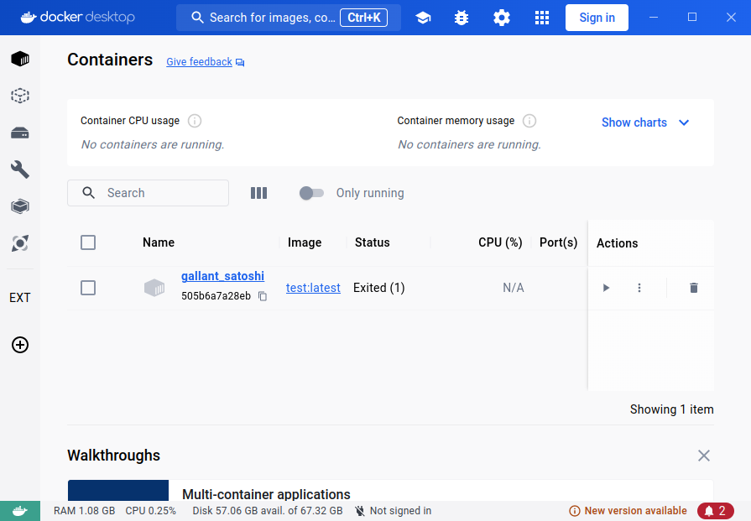
Lokale Entwicklung mit Docker
Containerübersicht
Notes:
Liste der Container Name Image aus dem der Container erstellt wurde Status
Click auf Containername um Details zu öffnen

Slide 33
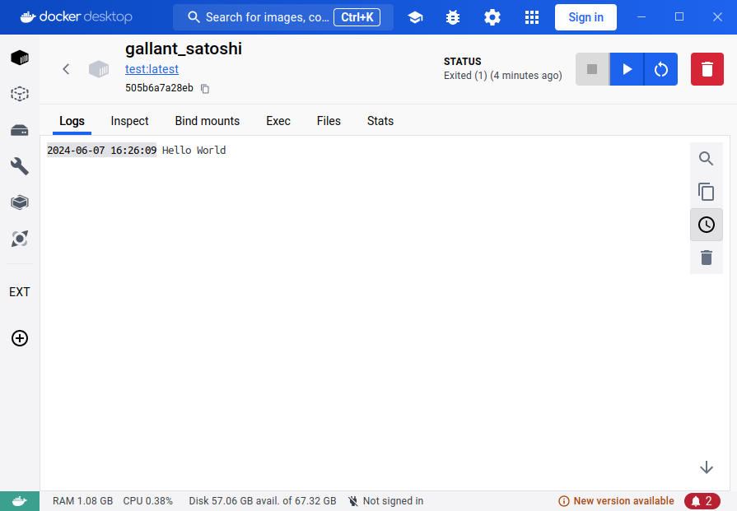
Lokale Entwicklung mit Docker
Logs
Notes:
Logs des aktuellen oder letzten Ablaufs des Containers
stdout

Slide 34
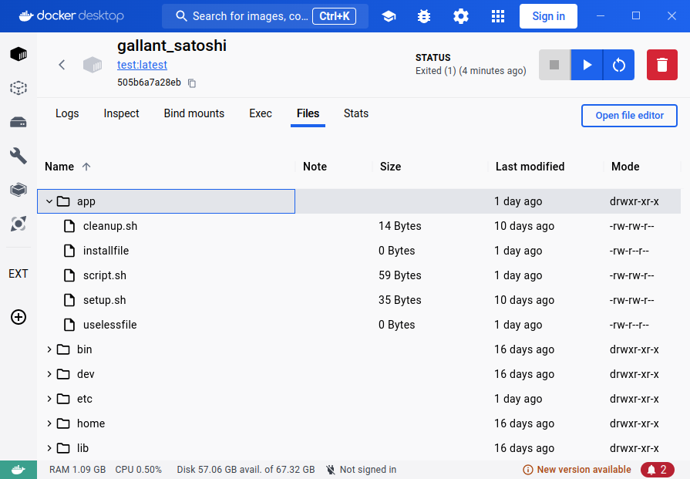
Lokale Entwicklung mit Docker
Dateisystem
Notes:
Dateien im Container

Slide 35
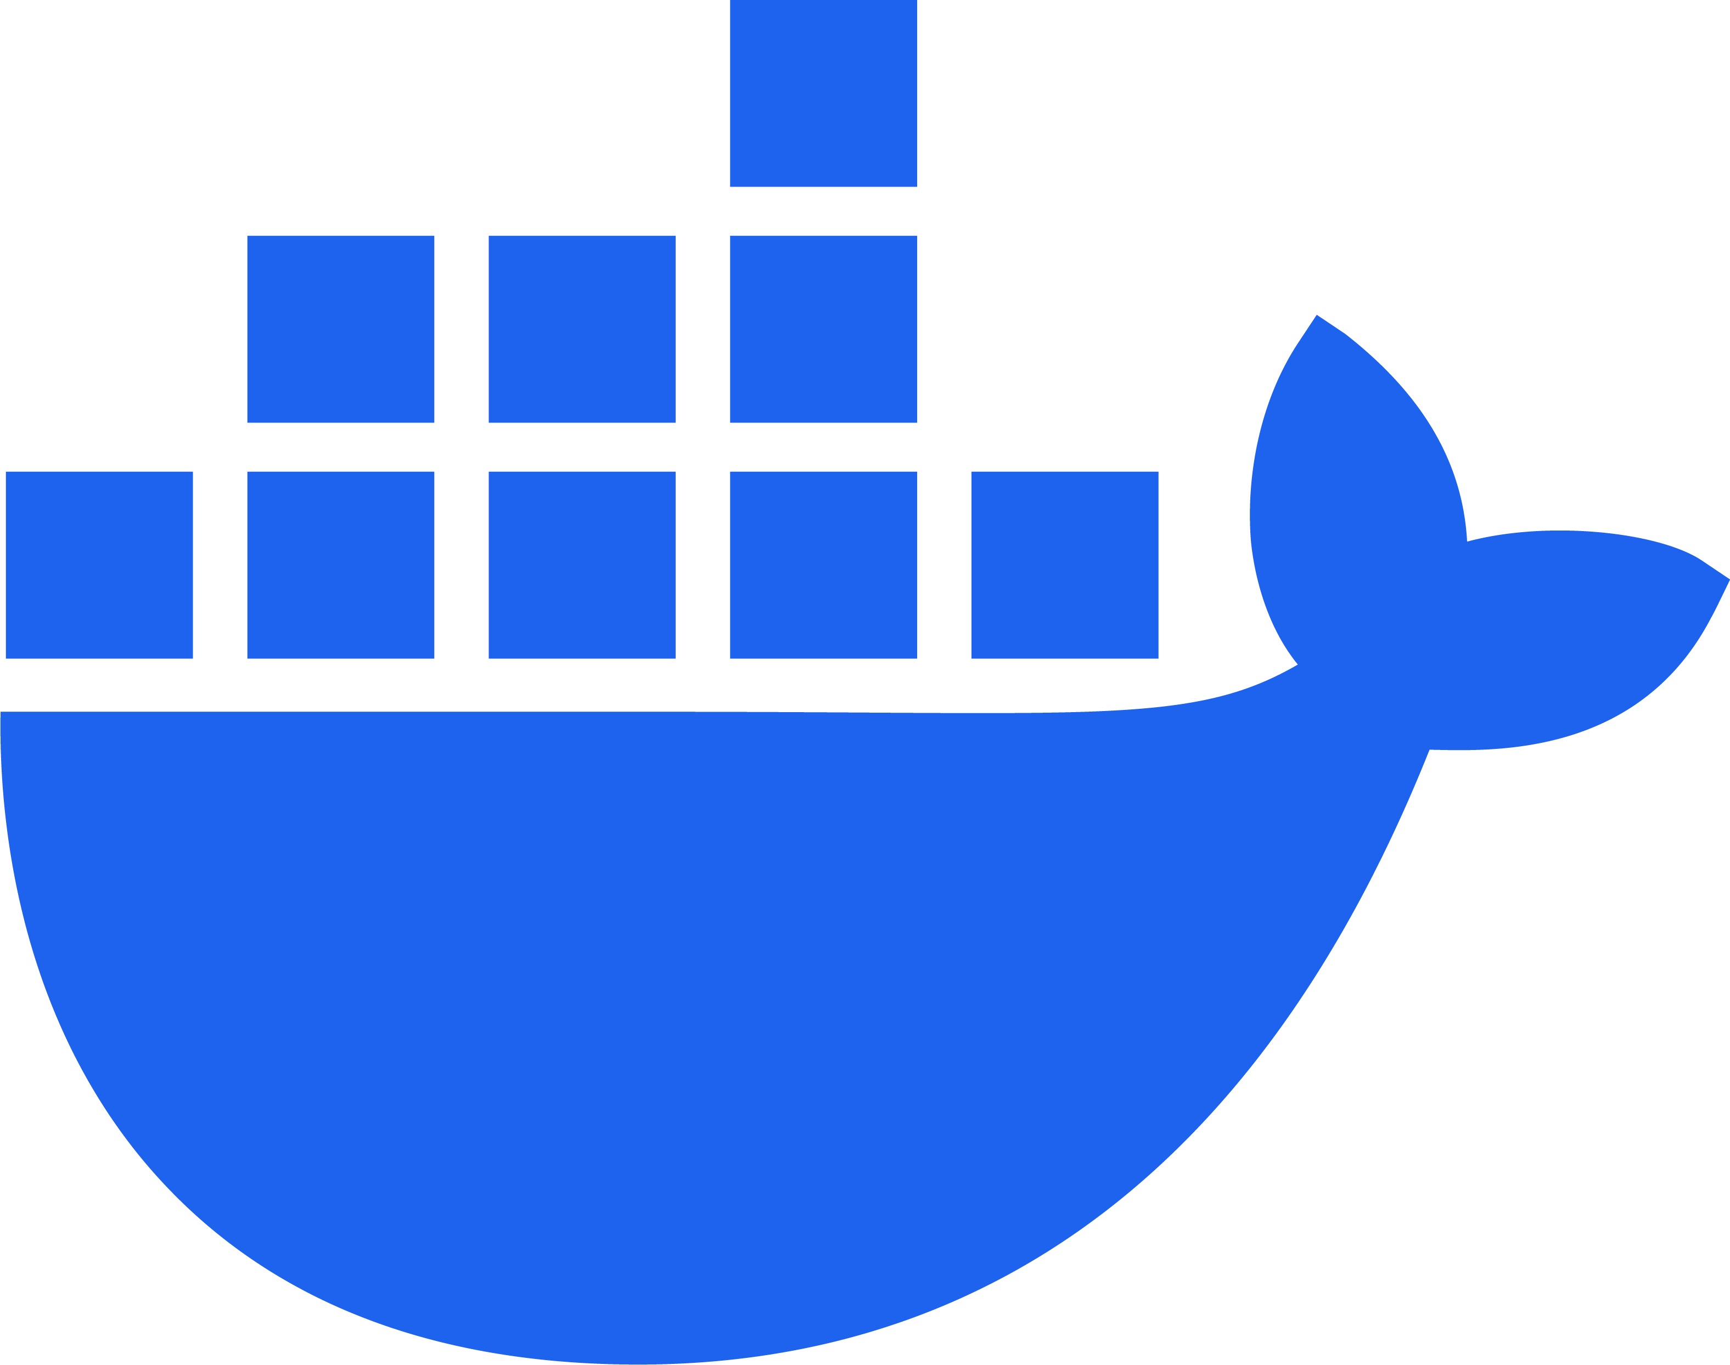
Lokale Entwicklung mit Docker
Demo
Notes:
Demo: Ähnlich zu Übungsaufgabe in der ausgeblendeten Folie Image erstellen via Dockerfile im Example Ordner Container aus dem Image starten
Logs und Dateisystem mittels Docker Desktop zeigen.

Slide 36
Lokale Entwicklung mit Docker
Übungsaufgabe
Installieren Sie Docker Desktop
Öffnen Sie den Ordner der Übungsaufgabe
Erstellen Sie ein Docker Image mittels des Dockerfiles
Führen Sie den Container aus und untersuchen sie Logs und Dateisystem
Passen Sie das Dockerfile an, um bei der Installation zusätzlich „cleanup.sh“ auszuführen
Erstellen Sie das Image und einen Container erneut und untersuchen Sie wieder den Container

Slide 37
Lokale Entwicklung mit Docker
Volumes
Daten werden gemeinsam mit Container gelöscht
Persistente Daten sollten in Volumes gespeichert werden
Volumes werden in Container eingebunden
https://docs.docker.com/storage/volumes/
App v1
App v2
DB
DB
DB
Notes:
Volumes sind nötig, um daten zwischen mehreren Containern des gleichen Images zu verwalten
Werden ins Dateisystem direkt eingebunden
In Dockerfile defininiert

Slide 38
Lokale Entwicklung mit Docker
Docker Compose
Mehrere Container in gemeinsamem Netzwerk
Können miteinander kommunizieren
Können zusammen gestartet und gestoppt werden
Konkretes Setup (Container + Konfiguration)
https://docs.docker.com/compose/
Frontend
Backend
Database
Notes:
Kann in einer Datei mehrere Container, Netzwerke, Volumes definieren Definiert wie diese interagieren Docker Compose sehr nützlich, um mit Docker zu deployen oder komplexere Apps lokal zu testen.

Slide 39
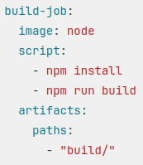
Lokale Entwicklung mit Docker
Integration mit GitLab CI
Jobs einer Pipeline in Containern ausführen
Zuverlässig
Ein Container pro Step
Verschiedene Umgebungen
Abgekapselt
Notes:
Für jeden Step ein Container
Befehle werden sicher im Container ausgeführt Verschiedene Steps können unterschiedliche Container verwenden z.B. npm build, java build Container wird nach Export der Artefakte gelöscht
Dateien können in Volumes gecached werden

Slide 40
Lokale Entwicklung mit Docker
Zusammenfassung
Auslieferung von Software als vorkonfigurierte Images
Definition mittels Dockerfile
Ausführung als isolierte Container
Reproduzierbare Umgebung
Plattformunabhängig
Flexibel
Vielfältiges Hosting möglich

